Slide 1
&
GRUP DE TREBALL ERASMUS+
Barcelona, 9 de febrer 2017
MARTA PEY PRATDESABA
Coordinadora Llengües Estrangeres MVO
Ambaixadora eTwinning
1

Slide 2
De què parlaré?
1. QUÈ ÉS ETWINNING?
2. ETWINNING I LES ASSOCIACIONS ESTRATÈGIQUES
abans
durant
després
3. MÉS INFORMACIÓ
2

Slide 3
1. Què és eTwinning?
3

Slide 4
4

Slide 5
5

Slide 6
Dades:
EUROPA
ESTAT ESPANYOL
33 PAÏSOS
ETWINNING PLUS
6

Slide 7
Qui ho coordina?
7

Slide 8
8

Slide 9
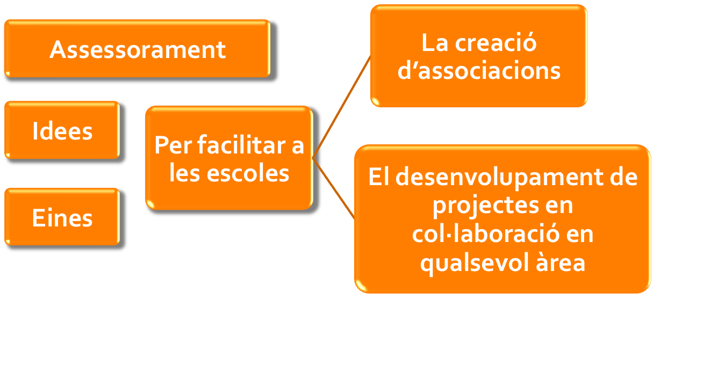
Què proporciona?
9

Slide 10
10

Slide 11
Què comparteixen?
Objectius generals:
reforçar de la dimensió europea en l'educació
reforçar la cooperació entre centres educatius
Objectius específics:
ajudar als alumnes a adquirir les competències bàsiques per
El seu desenvolupament personal
El seu futur laboral
La ciutadania europea activa
promoure la innovació i l'intercanvi d'experiències
11

Slide 12
En què es diferencien?
ERASMUS+
1. www.sepie.es
2. amb finançament
3. amb possibilitat de mobilitats d'alumnes i docents
4. des d'infantil a adults, i institucions relacionades amb el món educatiu i laboral
5. Núm socis: 2-3 (2 països diferents)
6. sol.licitud segons convocatòria anual
7. durada: 1 a 3 anys
8. ho demana la institució
9. informes de progrés i final
ETWINNING
1. www.etwinning.net
2. sense finançament
3. no hi ha mobilitats
4. nivells educatius no universitaris
5. Mín: 2 socis fundadors de 2 països diferents
6. Sol.licitud online. No hi ha data
7. no hi ha un límit
8. Ho demana un docent
9. memòria voluntària, per a Segell de Qualitat o Premi.
12

Slide 13
Què permet?
Dins del marc d’un projecte Erasmus+ KA2
Abans
Durant
Després
13

Slide 14
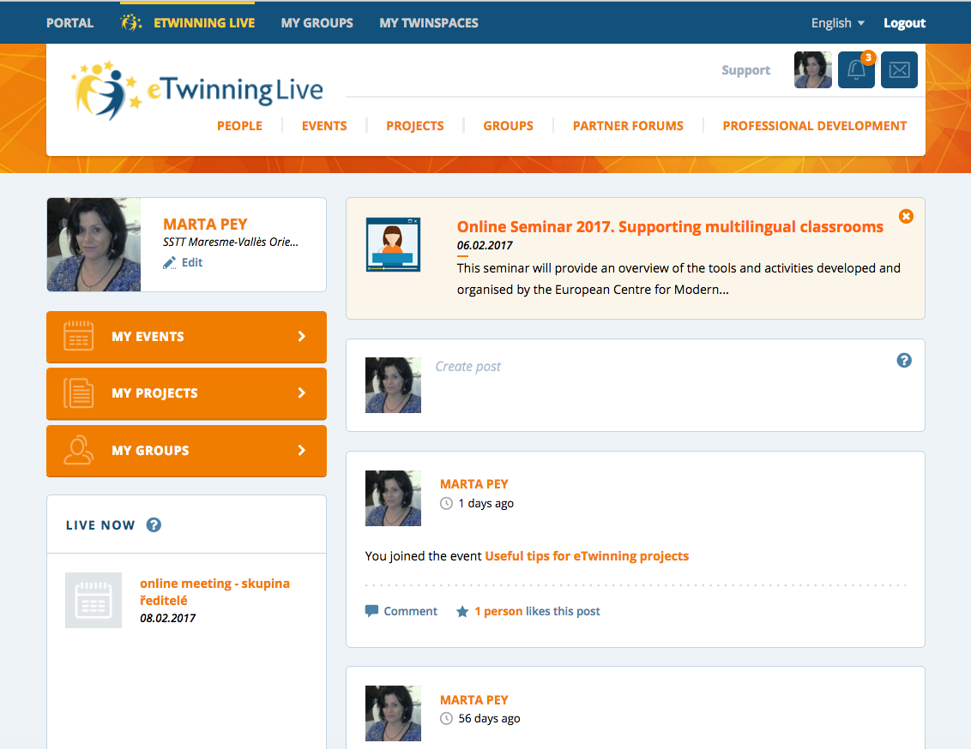
Abans de la sol·licitud
Plataforma virtual: https://live.etwinning.net/home
14

Slide 15
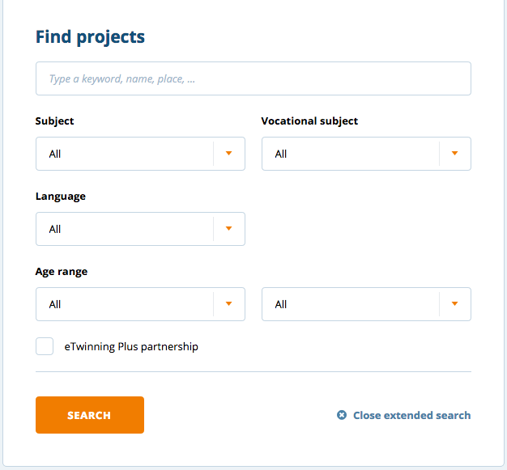
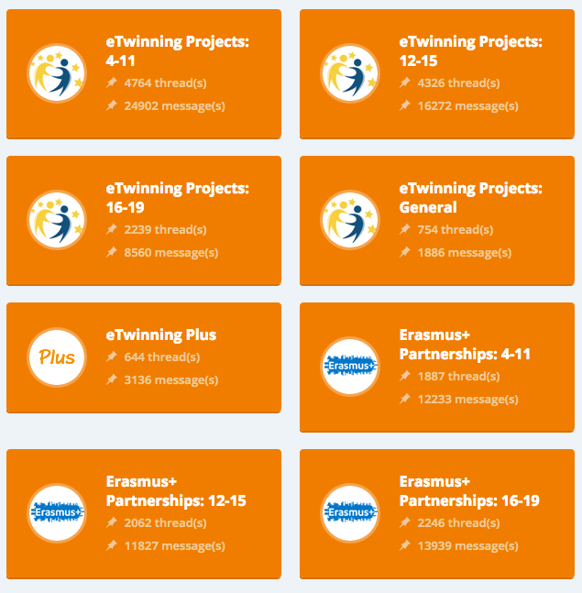
Abans
Buscador de socis: fòrums específics per a Erasmus+
Cercador de projectes
15

Slide 16
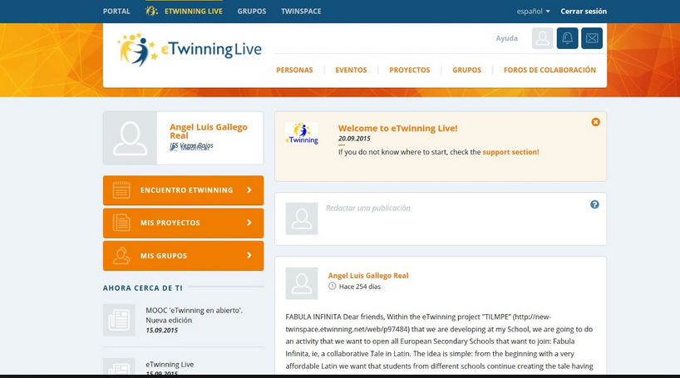
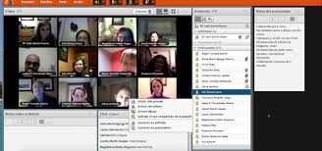
Abans
Eines de comunicació:
correu electrònic intern
perfil
notificacions
Online events:
sessions en directe
permet compartir documents
votar en línia...
16

Slide 17
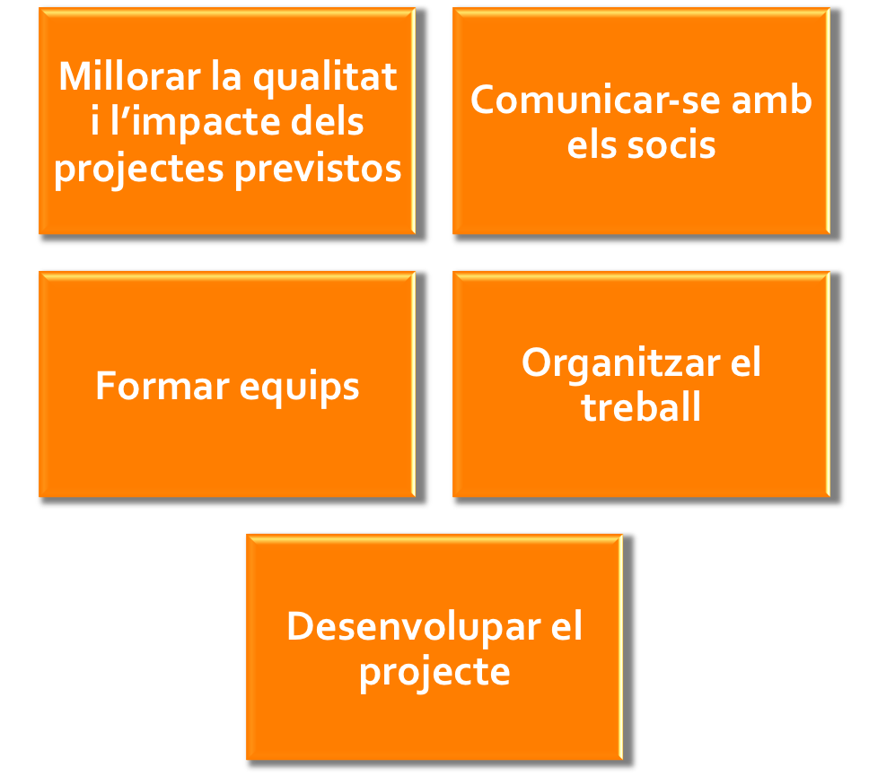
Abans
17

Slide 18
L'Associació Estratègica ha d’haver estat aprovada i finançada
i
El projecte eTwinning s'ha de demanar i ser aprovat
De manera independent!

Slide 19
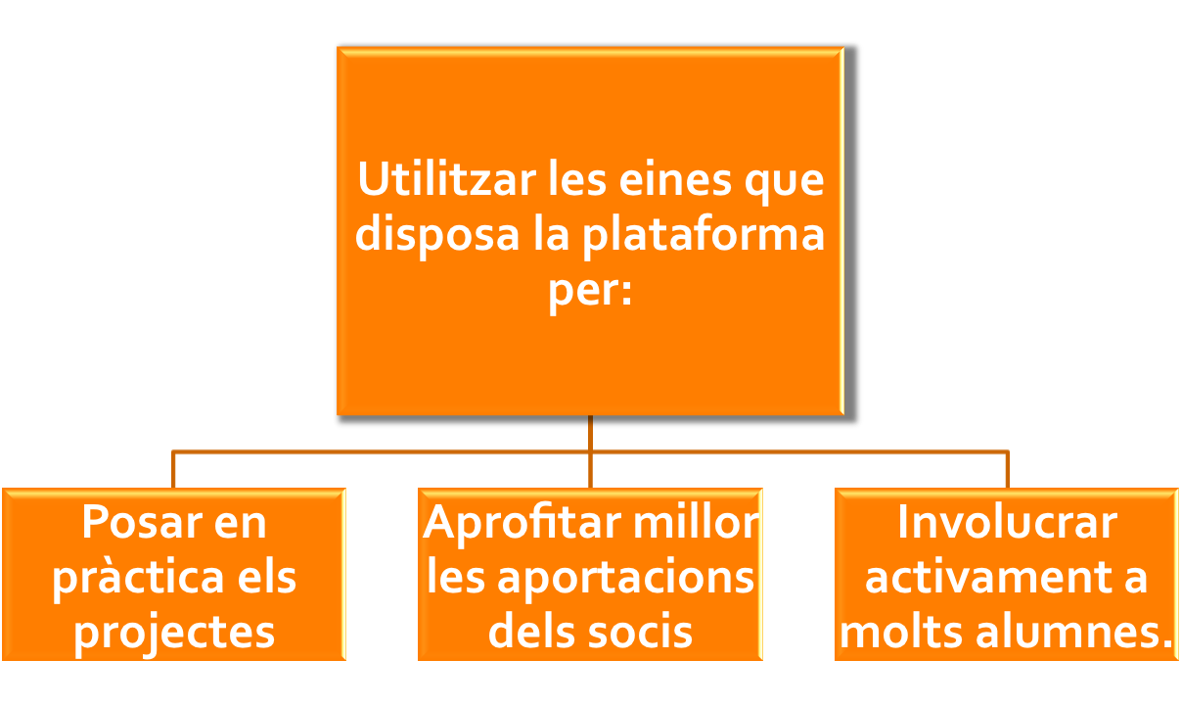
Durant
19

Slide 20
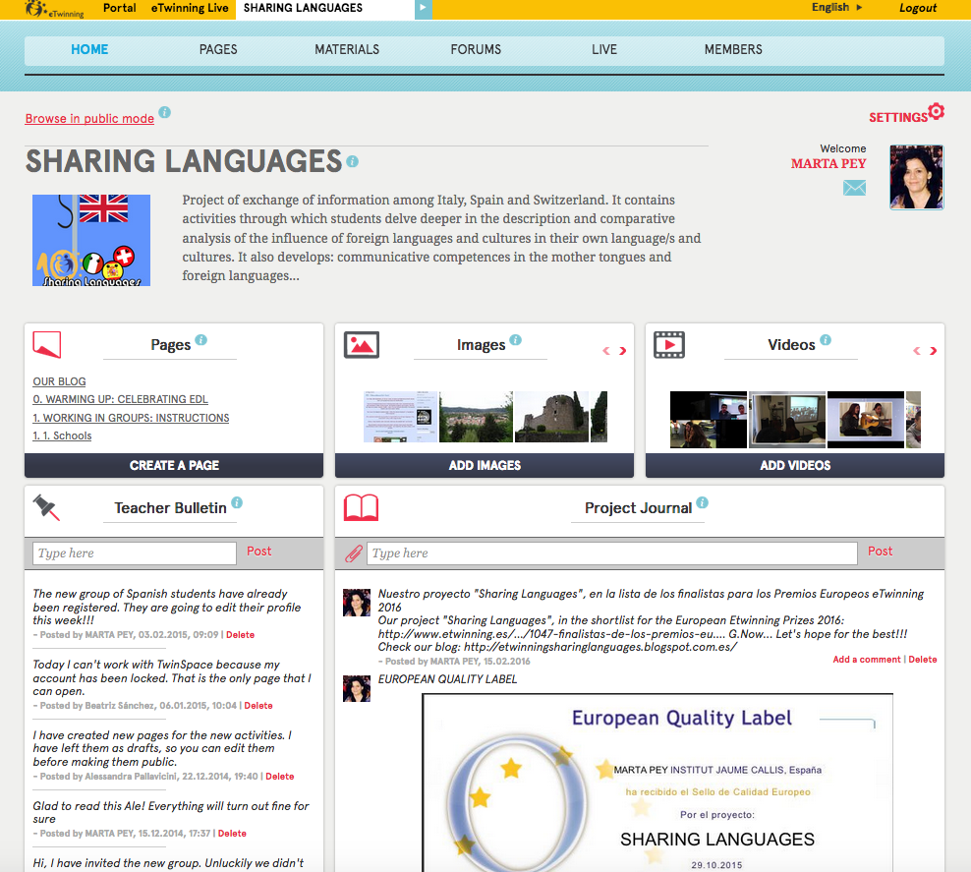
Twinspace: Espai comú de treball:
20

Slide 21
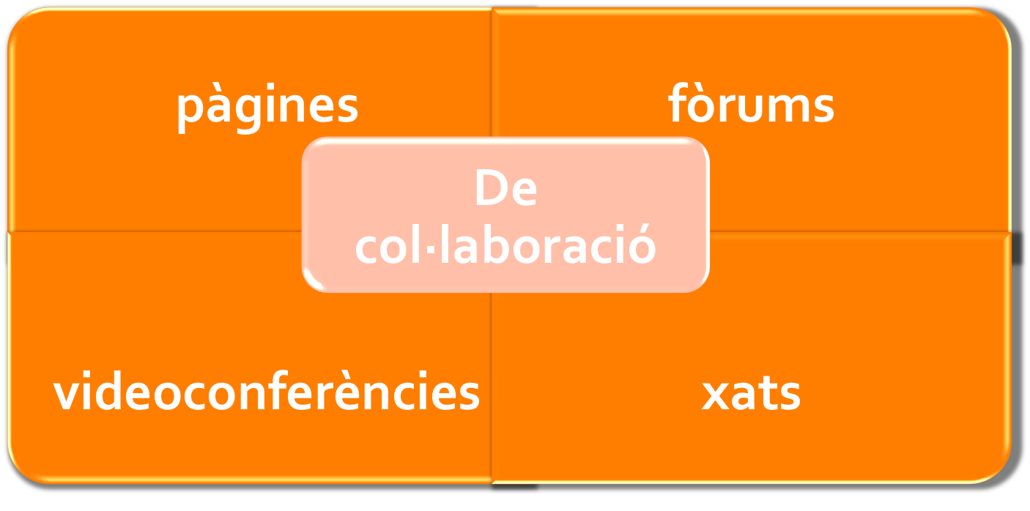
Eines del Twinspace
21

Slide 22
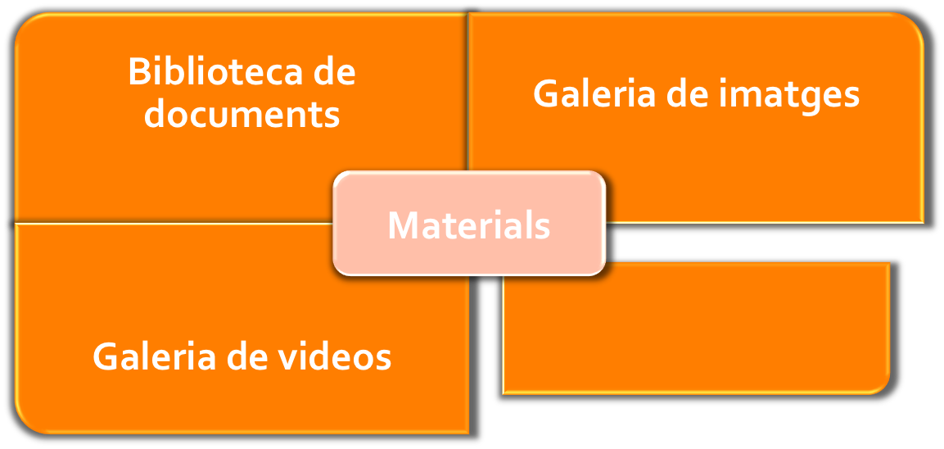
Eines del Twinspace
22

Slide 23
Què podem fer al Twinspace?
1) Activitats col.laboratives online
(recordar que en una Associació Estratègica, les activitats NO són només les que es fan durant les mobilitats)
2) Guardar la documentació que es genera:
cronograma
actes de reunions
informes...
23

Slide 24
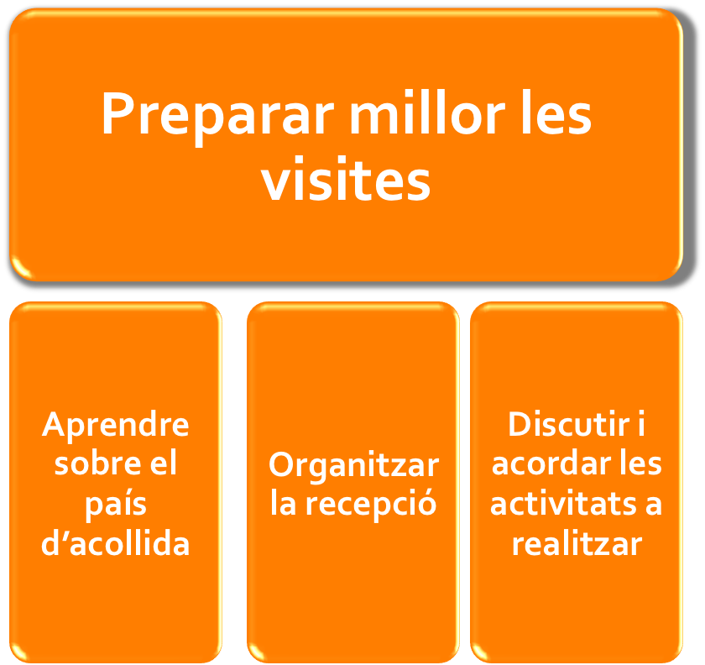
Podrem...
24

Slide 25
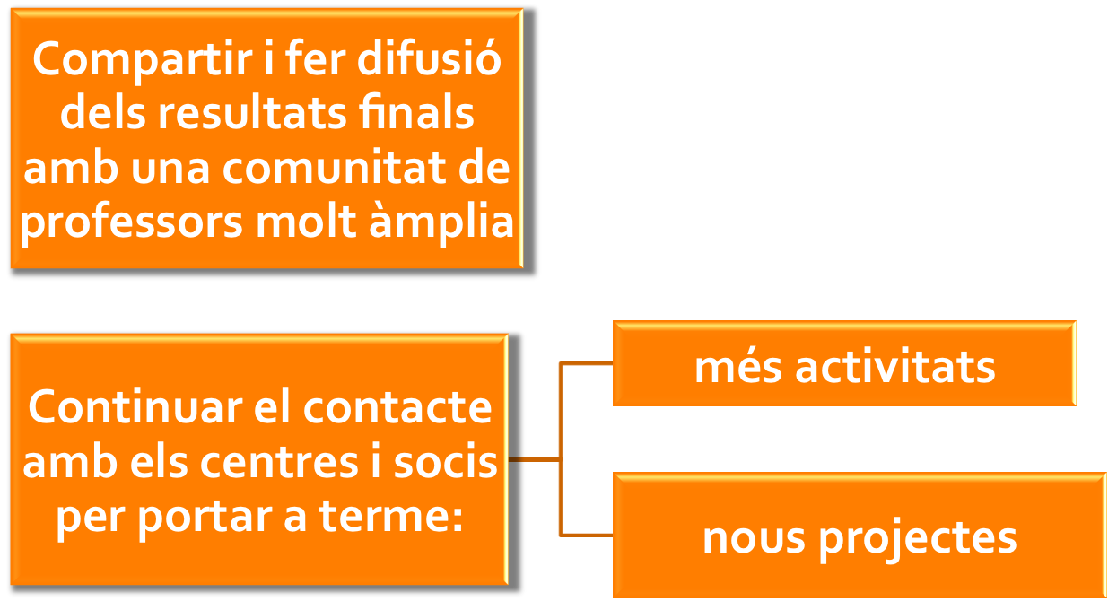
Després
25

Slide 26
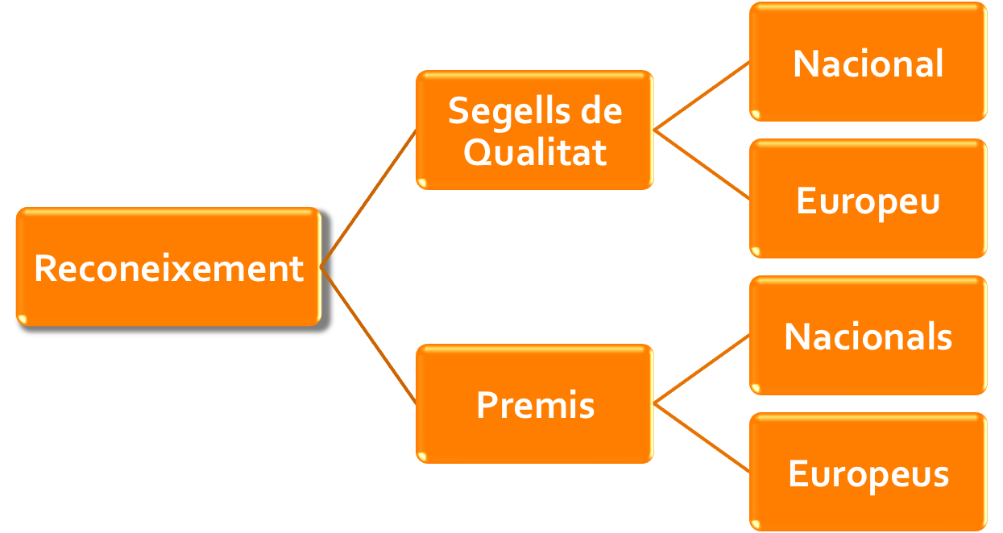
Després
26

Slide 27
En resum
Ens permet cooperar directament amb les escoles participants.
27

Slide 28
Assessorament
28

Slide 29
SdLe
http://xtec.gencat.cat/ca/projectes/projecteinternacionalerasmus/etwinning/
29

Slide 30
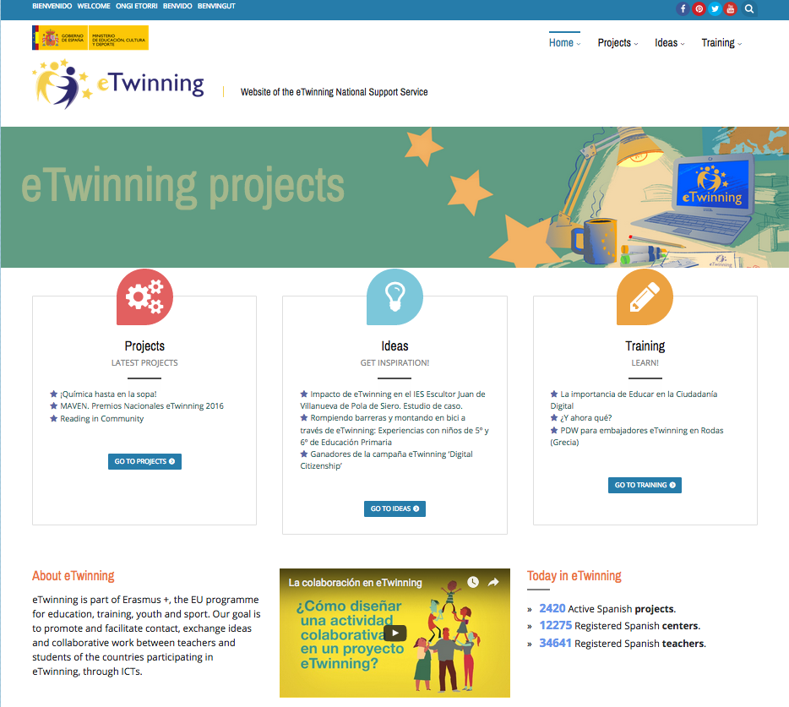
El portal nacional:
http://www.etwinning.es
30

Slide 31
Bloc d’Ambaixadors de Catalunya
http://ambaixadacatalanaetwinning.blogspot.com.es/
31

Slide 32
32
Notes:
32

